Slide 1

RAPPORT
ACTIVITE
2021
CCAS
(Centre Communal d’Action Sociale)
16 avenue de l’Hers
31450 BAZIEGE
Téléphone : 05 61 81 89 85
mail : ccas@ville-baziege.fr
N° d’urgence 06 70 74 26 82
Notes:
1

Slide 2
PLAN RAPPORT D’ACTIVITE 2021
Introduction
Vue générale du CCAS
  Vue générale du CCAS et composition du CCAS
  Horaires sur 2021
Analyse de la Commune
  Données INSEE
  Budget
Les actions du CCAS
  Colis de Noël
  Cadeaux Foyer PIERRE HENRI
  Aides aux factures
  Aides aux prêts
  Bons alimentaires
  Les bénéficiaires
  Repas à domicile
  Autres actions
  Projet 2022
Les partenaires du CCAS
Conclusion
Notes:
2

Slide 3
1 – Introduction
Compte tenu du contexte COVID, le CCAS a pu accueillir et répondre aux attentes des Baziégeois et Baziégeoises dans le besoin.
Les missions obligatoires (APA, ASH, l’accompagnement à remplir les formulaires administratifs, les secours d’urgence, …) ont pu être assurées contrairement à certaines missions facultatives (voyage seniors, divers projets, ...) qui ont dû être reportées et/ou annulées.
Cette présentation a pour but de vous détailler les différentes actions de CCAS et leurs évolutions en terme de budget et de bénéficiaires sur les 5 dernières années.
Notes:
3

Slide 4
2 – Vue générale du CCAS
Dans un premier temps, il vous sera présenté l’année du CCAS en terme de fonctionnement. Le Conseil d’administration reste inchangé depuis Juin 2020. En septembre 2021, le CCAS a déménagé dans les locaux de la MFS.
3 – Analyse de la Commune
Dans un deuxième temps, l’évolution de la population baziégeoise entre 2013 et 2018 d’après l’INSEE et le budget annuel 2021 sera exposé.
Notes:
4

Slide 5
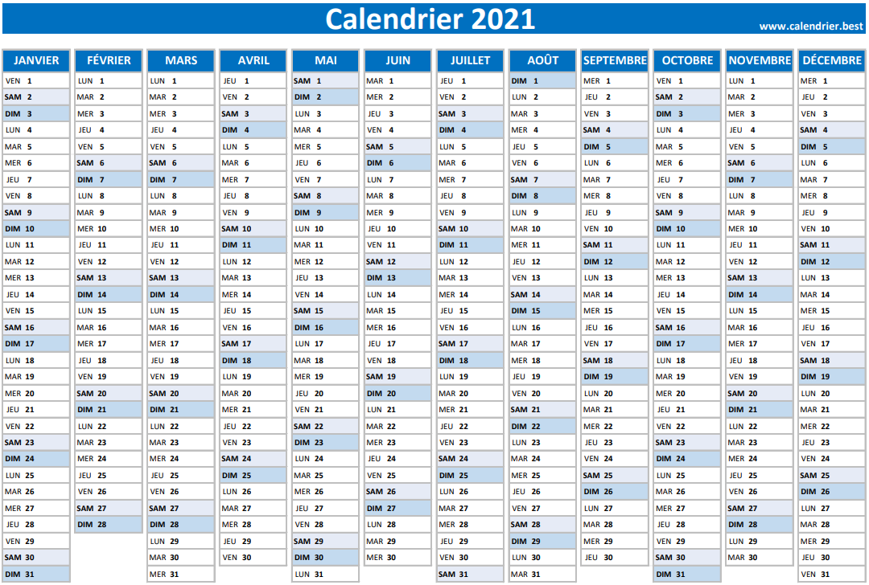
2 – Vue générale du CCAS
a) Vue générale du CCAS :
F
E
R
M
E
T
U
R
E
Déména
gement
Arrivée Anouchka
Notes:
5

Slide 6
2 – Vue générale du CCAS
a) et composition du CCAS (suite)
Notes:
6

Slide 7

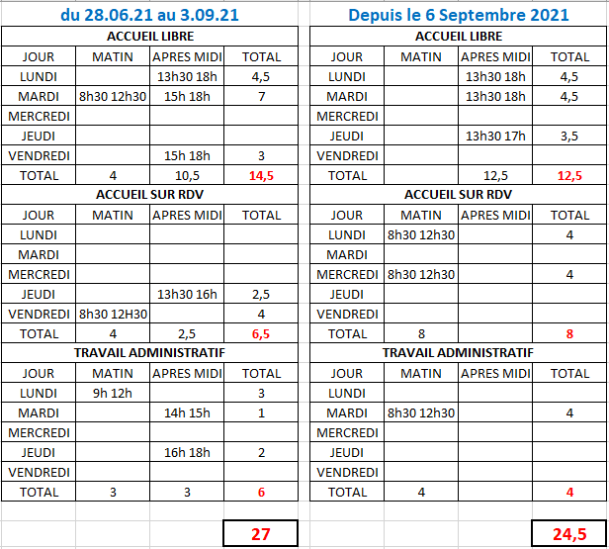
2 – Vue générale du CCAS
b) Horaires : évolution de l’emploi du temps
Depuis le 6 Septembre 2021, 11h30 sont réparties entre la MFS (7h30) et l’Accueil de la Mairie (4h).
Notes:
7

Slide 8
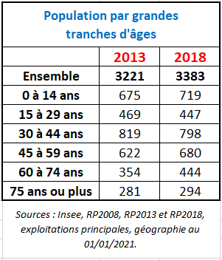
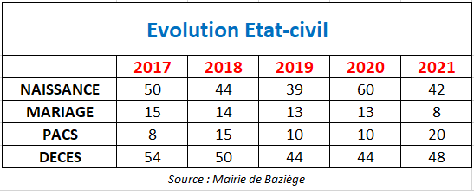
3 - Analyse de la Commune
a) Données INSEE :
31048-Baziège
Région : Occitanie
Département : 31-Haute-Garonne
Arrondissement : Toulouse
Canton : ESCALQUENS
Informations sur les découpages statistiques territoriaux
La commune appartient :
À l’Etablissement Public de Coopération Intercommunale du SICOVAL
à l’Unité urbaine de BAZIEGE
à l’Aire urbaine de TOULOUSE
à la Zone d’emploi de TOULOUSE
au bassin de vie de TOULOUSE
Notes:
8

Slide 9
3 - Analyse de la Commune
b) Budget :
Notes:
9

Slide 10

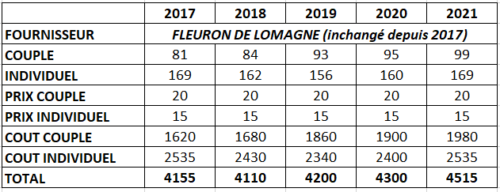
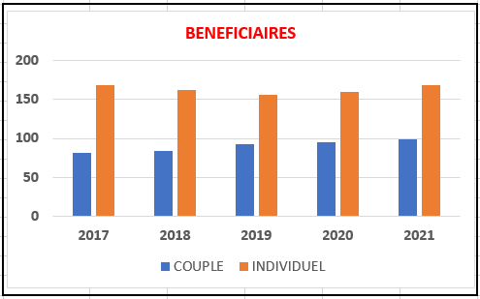
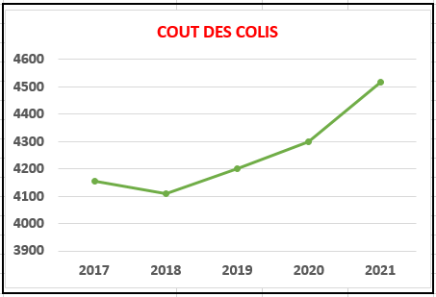
4 – Les actions du CCAS
a) LES COLIS DE NOEL :
Notes:
10

Slide 11
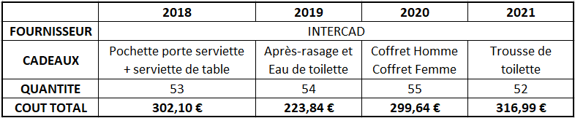
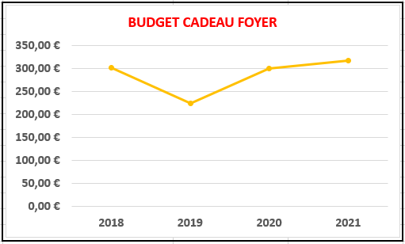
4 – Les actions du CCAS
b) LES CADEAUX DU FOYER PIERRE HENRI :
Notes:
11

Slide 12
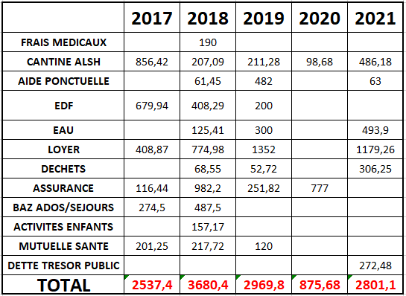

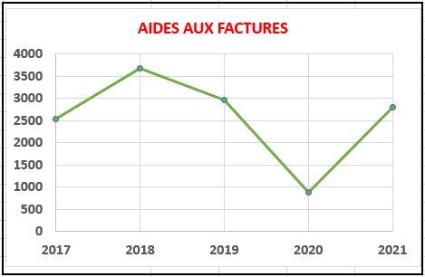
4 – Les actions du CCAS
c) AIDES AUX FACTURES :
Notes:
12

Slide 13
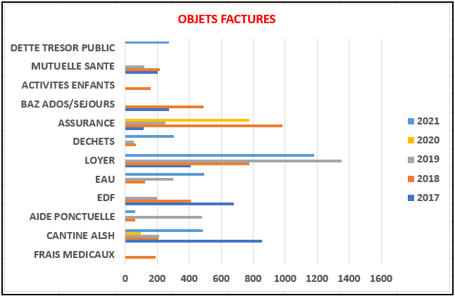
4 – Les actions du CCAS
c) AIDES AUX FACTURES (suite) :
Notes:
Hausses : Aide ponctuelle (déménagement) + factures eau + factures loyer et surtout prêts
13

Slide 14

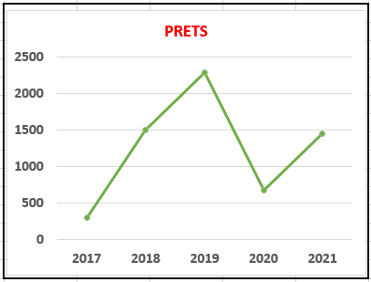
4 – Les actions du CCAS
d) AIDES AUX PRETS :

Slide 15
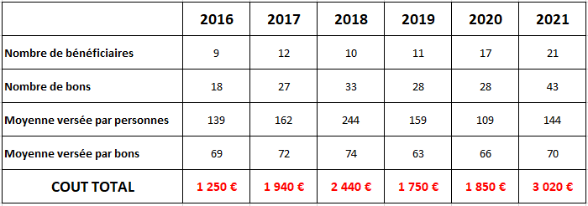
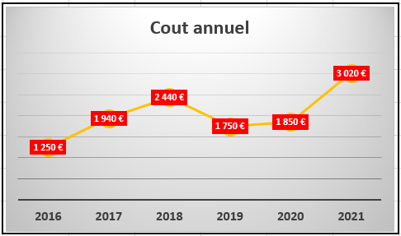
4 – Les actions du CCAS
e) LES BONS ALIMENTAIRES:
Notes:
15

Slide 16
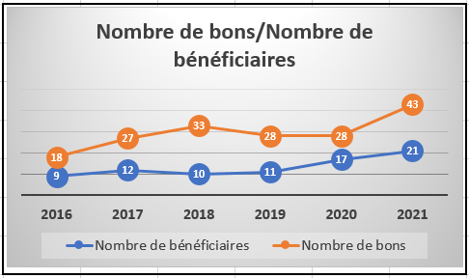
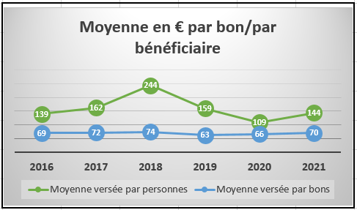
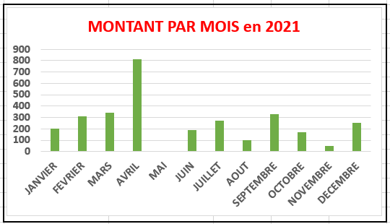
4 – Les actions du CCAS
e) LES BONS ALIMENTAIRES (suite):
Notes:
16

Slide 17
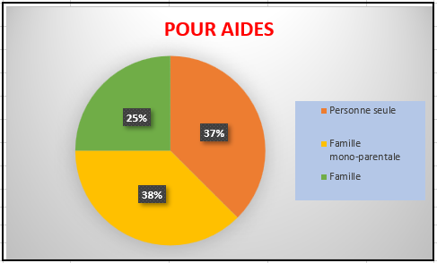
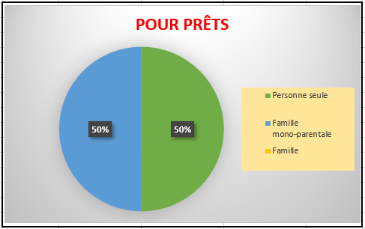
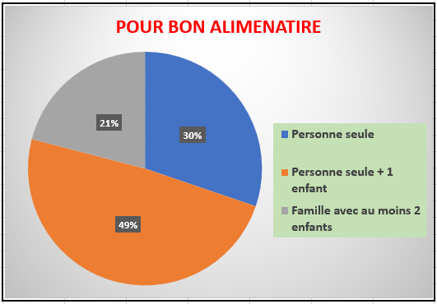
2021
f) LES BENEFICIAIRES :
Notes:
2018 : Célibataire et divorcé sans enfants qui travaille
2019 Homme célibataire sans enfants au chômage
17

Slide 18
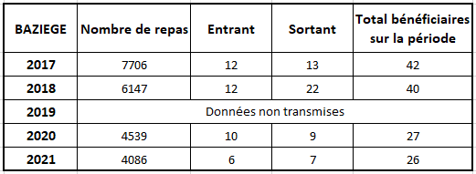

4 – Les actions du CCAS
g) LES REPAS A DOMICILE
Données transmises par le SICOVAL
Depuis le 2 Septembre 2021
La confection des repas est réalisé par une Société familiale Toulousaine : Vitamine.
La livraison est assuré par des agents formés de La Poste.
Notes:
18

Slide 19
4 – Les actions du CCAS
h) Autres actions réalisées en 2021
Café des parents
Octobre rose - Collecte de soutient gorge et t-shirt
Mois sans tabac - 4 challengers
Collecte « Boîtes de Noël » - 47 boîtes à Baziège
Dispositif « Sauver des vies »
Collectes Resto du cœur, Secours Populaire
Application App-Elles
Notes:
19

Slide 20
4 – Les actions du CCAS
i) Piste de réflexions et projets 2021
PROJETS 2022 | PISTES DE REFLEXIONS 2022
Voyage Séniors | Accès à la culture (cinéma, livres, musée…)
Mois sans tabac (avec Baz’ado) | Ticket type à joindre au bons alimentaires
Développer le réseau Papillon | Sorties familiales pour les plus démunis (plage, zoo, …)
Notes:
20

Slide 21
La Mairie, assure en partie le financement du CCAS, en lien avec tous ses services (notamment Police municipale, service enfance,…)
L’UNCCAS
La Maison France Services et ses partenaires
Le Conseil Départemental et la maison des solidarités du Conseil Général 31(Assistants sociaux)
Les partenaires associatifs
Les bailleurs sociaux : OPH 31, la Cité Jardins, Patrimoine et Altéal
Les services EDF/GDF solidarité
L’ANCV
Le SICOVAL et le réseau des CCAS
5 – Nos partenaires
Le partenaire est une notion essentielle dans le fonctionnement du CCAS.
Les partenaires sont nombreux et se distinguent par leur diversité.
Nous citerons :
Notes:
Restructuration MDS Castanet + renforcement relation MAIA
21

Slide 22
5 – Conclusion
Comme l’année précédente, cette année 2021 a été rythmée par la crise sanitaire. De plus, l’ouverture de la Maison France Services en Septembre 2021 est un nouveau service complémentaire au CCAS qui apporte aux usagers un accompagnement de proximité dans leurs différentes démarches (procédures dématérialisées, impôts, santé, retraite, emploi, …).
Les bénéficiaires sont contents et souvent rassurés de trouver un accueil et des réponses à leurs questions, à leurs inquiétudes et à leurs besoins. Il est essentiel de continuer les actions et les différents projets ayant comme maître mot : LA SOLIDARITÉ.
Notes:
22

